Slide 1
标准数据 SD
Strandand Data：企业内对数据值的标准规范
定义：业务系统中通用的基础数据内容，一般用在界面输入时，下拉选择，redio选择等。
要求按照选择内容传输标准数值，如：0-男、1-女；
数据来源：业务字典定义；外系统提供，我方主动同步更新；
我方功能：业务字典维护、标准参数同步、标准参数查询、标准参数转译…
ABF 之标准数据模块

Slide 2
应用架构
Timer定时服务
Governor
标准数据同步管理
标准数据同步日志
标准数据使用日志
到点触发
格式,数据内容
标准数据服务
数据提供者
生成
数据文件
Xml、text
获取
文件下载
数据查询请求
同步日志
Governor
界面
请求响应，数据内容
数据同步
数据提供者
查数据http/json
数据提供者
转换业务字典
TWS
界面
数据解析器
Governor
业务字典维护
数值
0 男 M
1 女 F
管理维护
业务字典维护
标准数据查询
PAD
界面
缓存优先
业务
字典
标准数据
缓存
…更多渠道
界面
标准数据保存
使用标准数据

Slide 3
标准数据更新处理过程
标准数据来源
保存“标准数据”
使用“标准数据”
数据提供者
解析数据内容
查询标准数据
数据内容形式
标准数据业务字典化
标准数据使用日志
数据交换方式
标准数据同步日志
业务字典维护
标准数据逆向同步

Slide 4
参考（来自TIP）
TIP时代：数据提供者 - 数据消费者

Slide 5
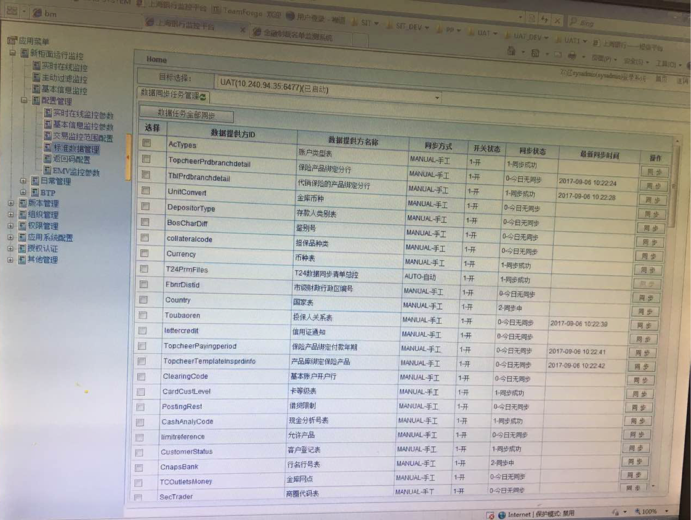

Slide 6
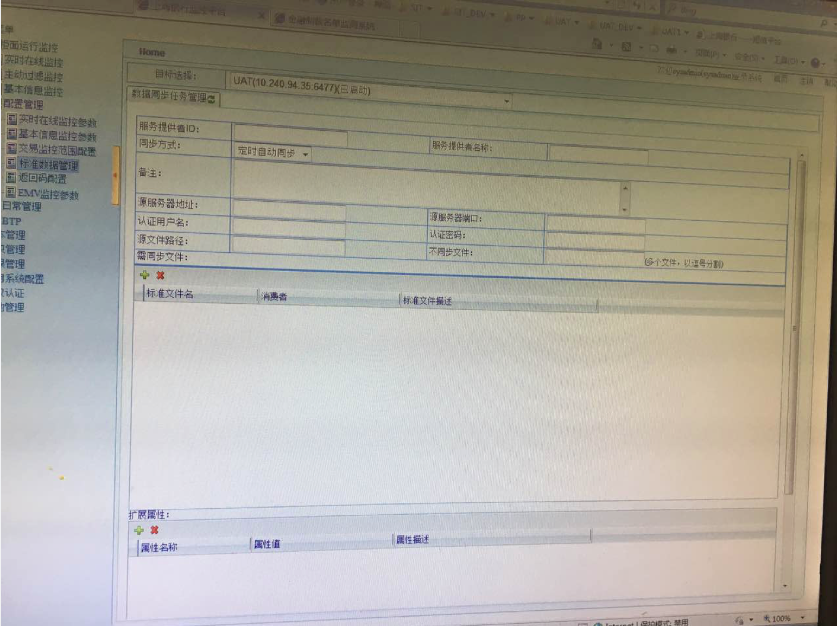

Slide 7
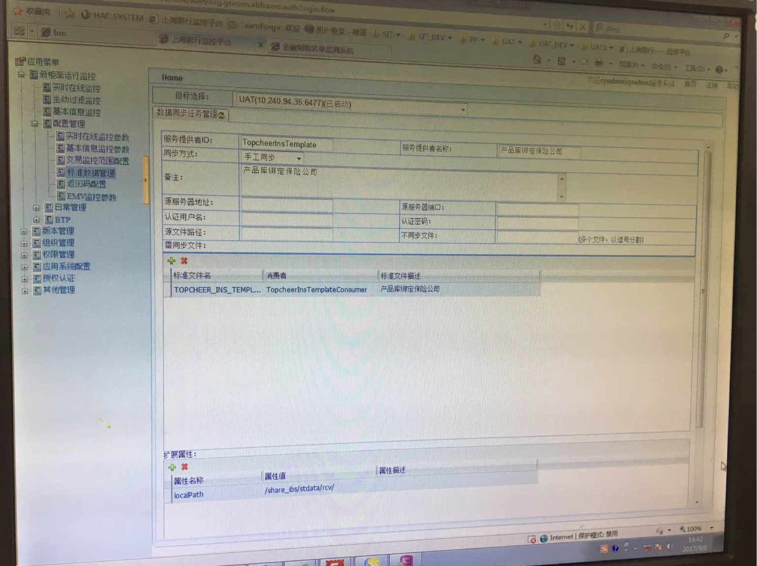

Slide 8
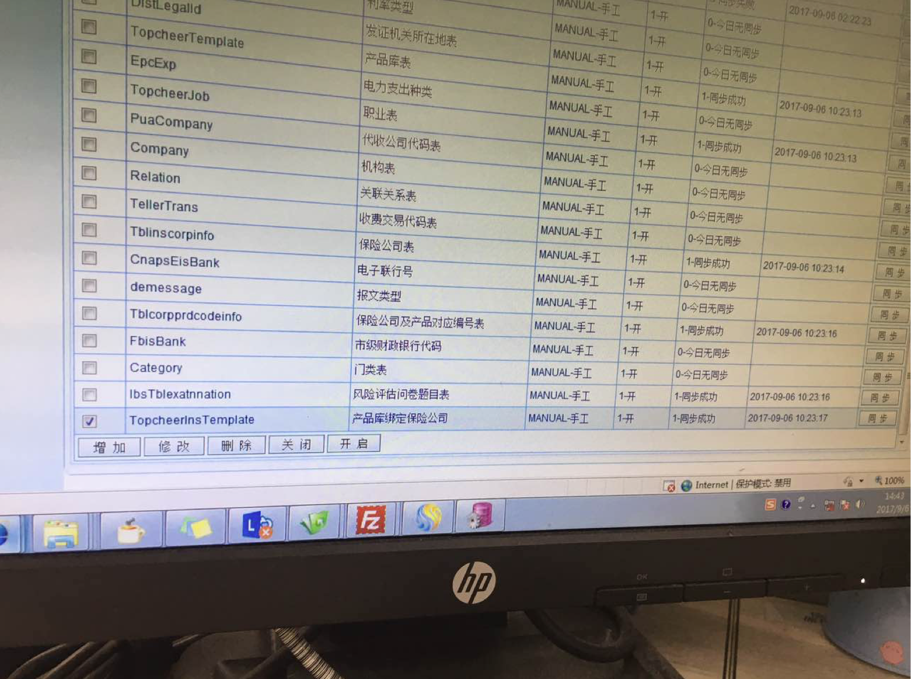

Slide 9
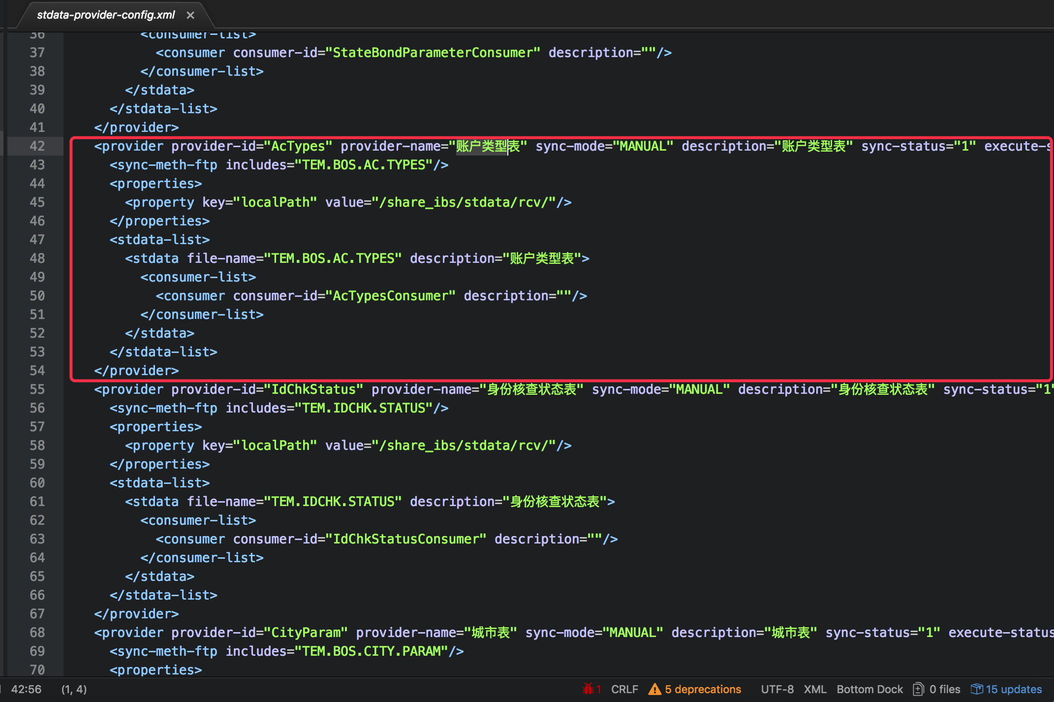
Provider定义

Slide 10
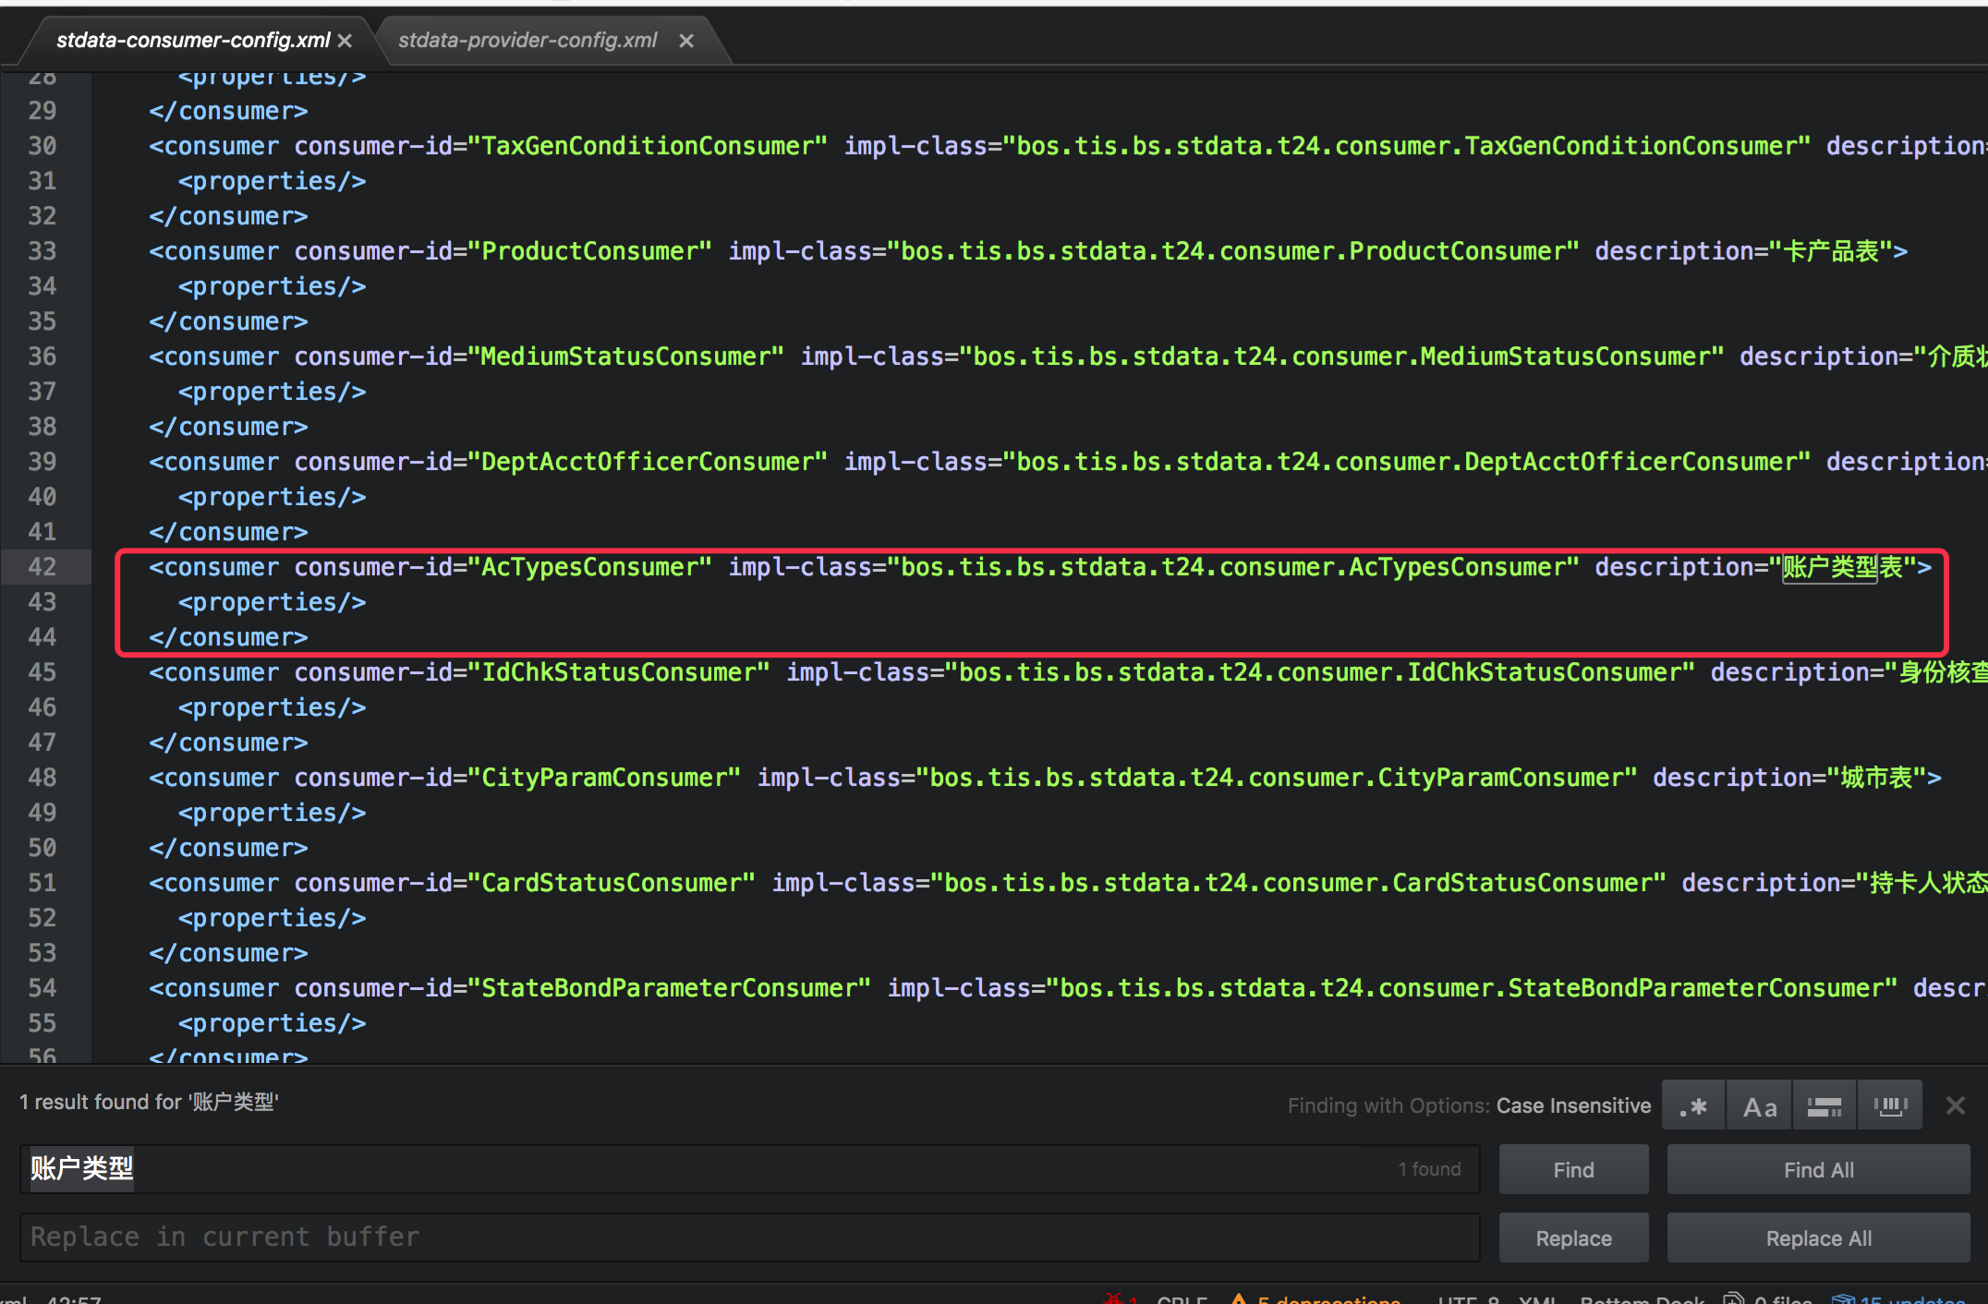
Consumer定义

Slide 11
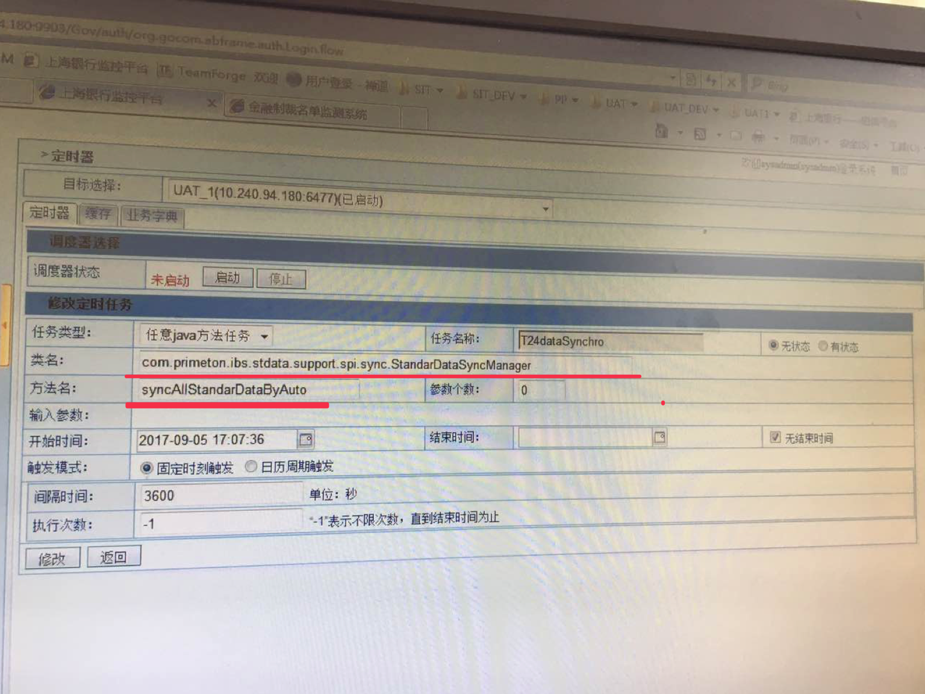
定时触发标准数据同步（入口）

